Slide 1
人工智能实验展示
小组：qwer组
组长：李嘉浩
组员：李嘉浩
一个人一个组真的很累，真给点体谅分吗❤

Slide 2
实验一 线性回归

Slide 3
实验要求
分析新冠肺炎全国和地区病例数据，利用ModelArts平台上开发环境中的Notebook自编代码，建立合适的回归模型进行回归分析，建立疾病发展情况的趋势模型，并对指定日期之后的数据进行预测。
可以根据自己的偏好现在全国或地区数据进行实验
•构建时间与确诊人数/疑似感染人数/治愈人数/死亡人数之间的回归模型
•由于每次更新时间不等长，请大家自行分析数据，按等长时间间隔整理数据，并考虑时间粒度不宜过大或过小
•对数据进行可视化分析展示
•若完成实验后疫情仍在持续，试着用你的模型预测接下来的疫情发展情况

Slide 4
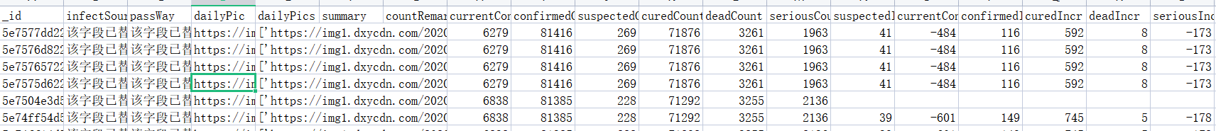
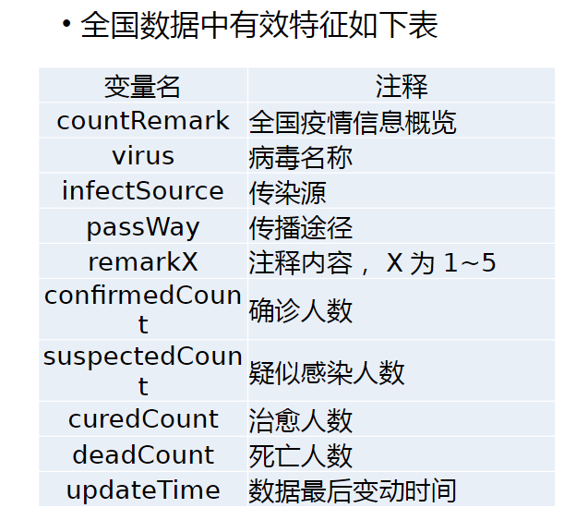
实验数据处理
本次实验选择使用DXYOverall.csv数据进行线性预测。

Slide 5
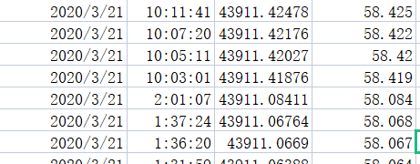
实验是根据时间对新冠疫情情况进行预测，所以需要将数据按时间来划分，可知数据是从1月24到3月21日，一共58天，每次数据更新时间不固定，所有可以将时间转化成数字，再减去第一天，就可以得到从0开始计数的时间单位（天）。然后保留所有数据最早变化的时间点，作为实验数据。
从元年开始到现在的天数
减去启始天数

Slide 6
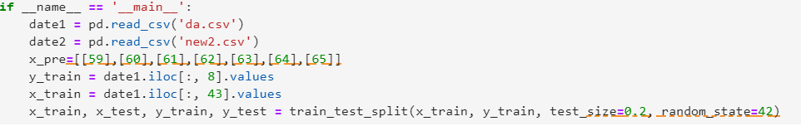
先用pandas提取csv中的时间与需要预测值的数据，按比例分成测试集与训练集。
其中x_pre是记录下预测未来7天的天数，供后续模型对未来新冠疫情发展进行预测。

Slide 7
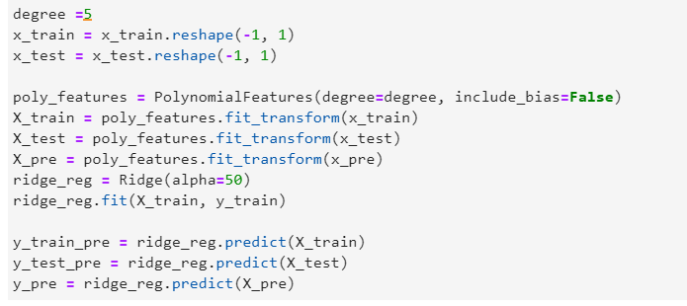
本次实验采用的是sklearn库中的PolynomialFeatures模型（多项式回归）因为很明显模型并不是简单的线性函数就可以拟合的。
而多项式回归的阶数，需要通过试验，观测拟合情况R2和RMSE值进行调整。过高算法复杂，且过拟合，过低又会导致欠拟合
进行多项式回归，先要改变输入变量x的格式，根据degree，降x转化成degree阶变量，例如3阶，就可以变成x，x^2，x^3。然后再当成是多变量进行线性训练，得到训练模型。再对训练集与测试集使用模型进行预测，观察模型效果。

Slide 8

但是仅是这样还是会有所问题，虽然训练集和测试集拟合的都可以，但是在预测未来几天的情况时，效果就很差，完全不符合实际情况。说明拟合模型还是过于复杂，有过拟合的现象。
所以在多项式回归的基础上，再加上Ridge回归（岭回归）。通过对回归系数引入 L2 正则化来避免过拟合问题，在普通最小二乘法的基础上加入了正则化项。可以通过调节alpha的值来调整正则化项对模型影响，alpha值越小，则干预越小，模型就更复杂，alpha值越大，则干预大，模型更简单。
由于本实验的模型过拟合，所以应用Ridge回归后需要适当调大alpha值，这个过程中，与训练集和测试集的拟合程度肯定会下降，所以要兼顾其和未来预测情况，调试出最优的alpha值。

Slide 9
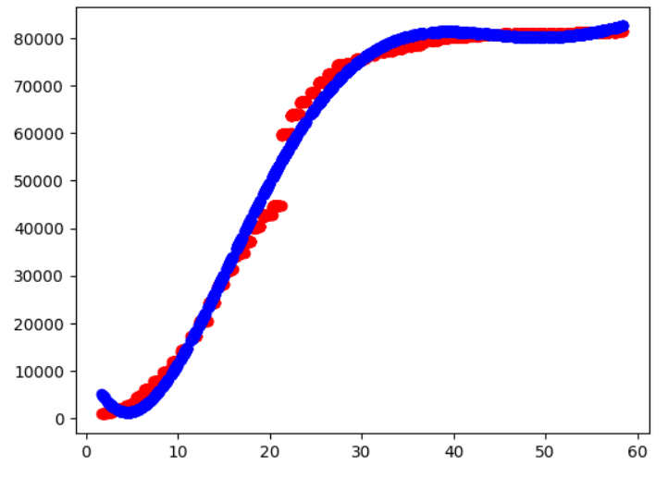
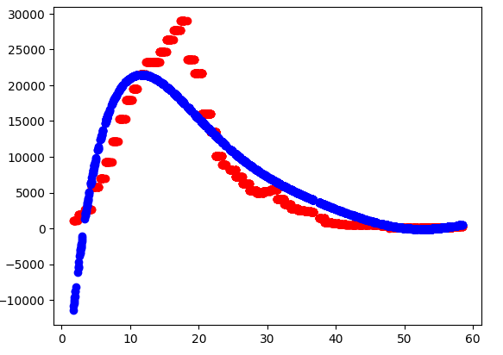
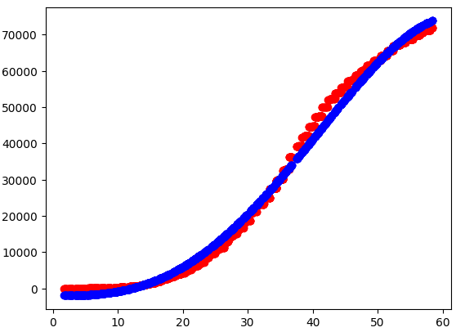
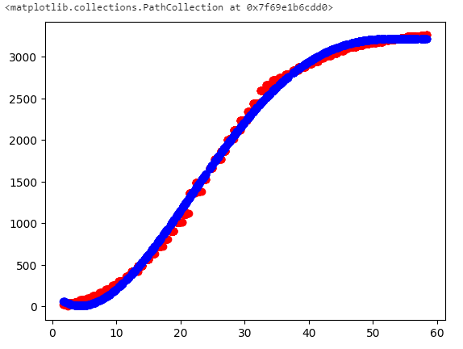
实验结果
confirmedCount
suspectedCount
注：红色为训练集数据，蓝色为训练模型结果
curedCount
deadCount

Slide 10




实验结果
confirmedCount
suspectedCount
curedCount
deadCount

Slide 11
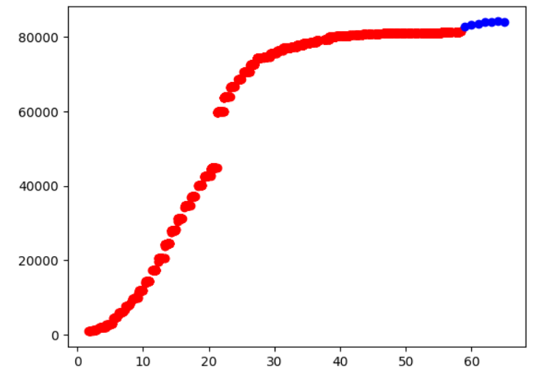
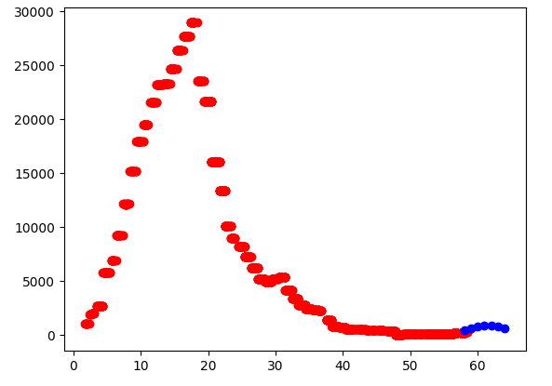
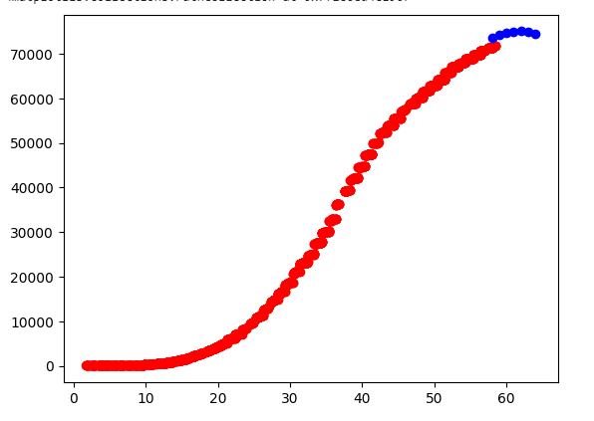
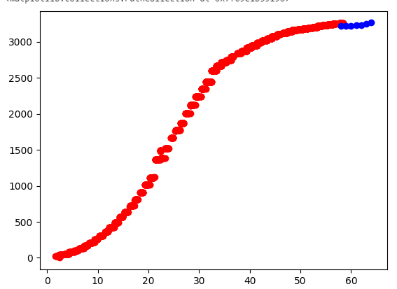
实验结果
confirmedCount
suspectedCount
注：红色为训练集数据，蓝色为模型对未来七天预测结果
curedCount
deadCount

Slide 12
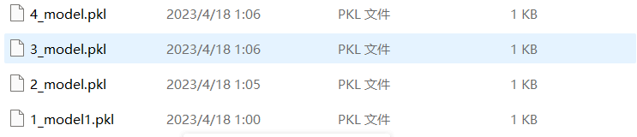
输出模型文件

Slide 13
实验要求
分析前列腺癌数据，利用ModelArts平台上开发环境中的Notebook自编代码，建立合适的回归模型进行回归分析 。
•从数据集中分出两部分，一部分作为训练集，一部分作为测试集
•分别采用OLS，梯度下降和采用不同步长参数的随机梯度下降进行回归分析，得到预测模型
•计算每个模型在训练集上的误差，列表比较
•计算每个模型在测试集上的误差，列表比较

Slide 14
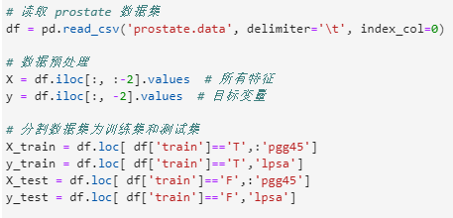
实验数据处理
用pandas读取数据，开始到倒数第三个特征是输入变量，倒数第二个变量是输出变量。然后再根据train的值来分类训练集和测试集。

Slide 15
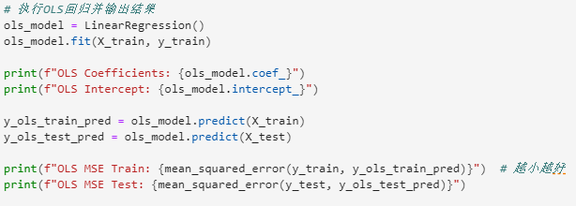
一、OLS回归
最简单朴素的回归算法，对数据少的对象却是非常的适配。直接使用sklearn库中自带的LinearRegression函数进行训练，打印出训练模型的回归系数和截距，也分别打印出该模型训练集与测试集的MSE值。
PS:均方误差（Mean Squared Error，MSE）是常用的用于评估模型预测精度的指标，它代表预测值与实际值之间误差的平方的平均值。

Slide 16
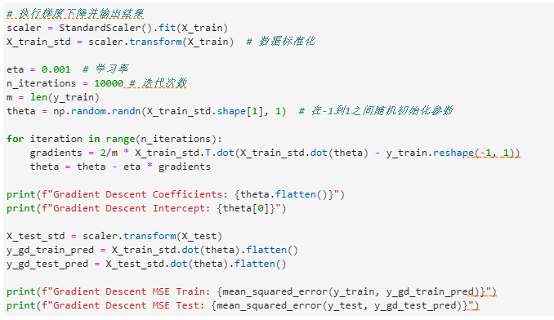
二、批量梯度下降算法
首先对数据做了进一步标准化处理，并设置了合适的学习率与迭代次数。并进行了初始化参数。然后按照上面的超参数进行中间的梯度下降算法。最后也是打印出训练模型的回归系数和截距，也分别打印出该模型训练集与测试集的MSE值。

Slide 17
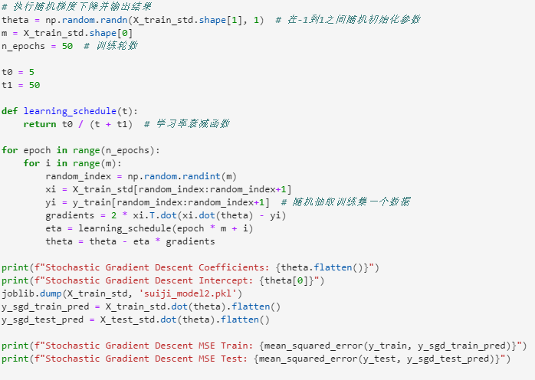
三、随机梯度下降算法
与批量相比，随机梯度下降算法每次只需要从训练集中抽取一个数据对一个参数进行训练，从某种程度上更加精确，同时这里还是用了衰减学习率函数，也能进一步优化模型。

Slide 18



模型效果
OLS回归
批量梯度下降法
随机梯度下降法

Slide 19
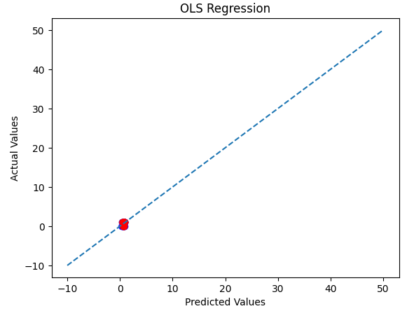
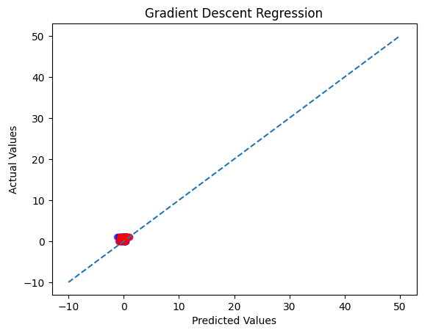
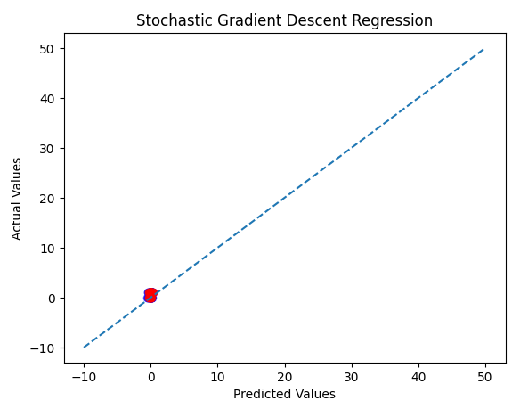
可视化结果
PS：Predicted Values指的是模型在测试集上针对某个特定样本预测出的输出结果，而Actual Values是测试集中该样本真实的输出结果。
OLS回归
批量梯度下降法
随机梯度下降法

Slide 20
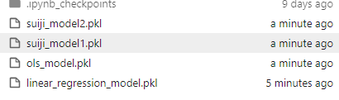
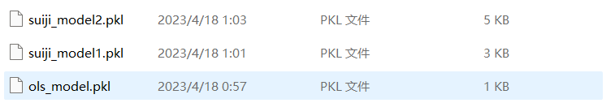
输出模型文件

Slide 21
算法分析
批量梯度下降（Batch Gradient Descent）
优点：在梯度方向上总是想减小误差最多的方向，具有全局收敛性，并且优化结果比随机梯度下降和 mini-batch 梯度下降更为精确。
缺点：当训练数据集超过内存容量时，需要使用外存操作；对于非凸（non-convex）函数的优化问题，很容易收敛到局部最优解；训练速度较慢。
随机梯度下降（Stochastic Gradient Descent）
优点：针对单个训练样例的训练可以确保计算资源得到更好的利用，速度更快；对于训练数据的某些类型和噪声较少情况下，可收敛到较优解；对于大规模数据集，具有更好的收敛性和更好的通用性；可以在线更新模型，即可以动态对新数据进行调整和在线训练。
缺点：相比于批量梯度下降，随机梯度下降可能导致目标函数较大的波动，甚至无法达到全局最优解，收敛过程不稳定；由于随机性的存在，模型需要更多的迭代次数才能收敛到最优解。
OLS回归（Ordinary Least Square Regression）
优点：计算简单，求解过程便于理解，不需要自行指定学习率和迭代次数等参数。适合处理小型数据集。
缺点：当数据集过大时，计算成本过高；不适用于非线性回归问题。对异常值非常敏感，需要脏数据清洗。出现多重共线性时，结果会不正确。

Slide 22
实验二 手写数字识别

Slide 23
实验要求
利用ModelArts上的Minist手写数字集，采用AI开发框架Mindspore实现训练和测试手写数字识别。对比平方差损失和交叉熵损失，Mini-batch和no batch，Relu和Sigmoid，有dropout和无dropout的实验结果（详见课件要求），同样请统一训练集与测试集。
将上述模型稍加修改，迁移到美国邮政编码手写数字集的数字识别上，检测识别率并进行改进。
试试用前期遗传算法生成的手写数字图像，看看效果如何。

Slide 24
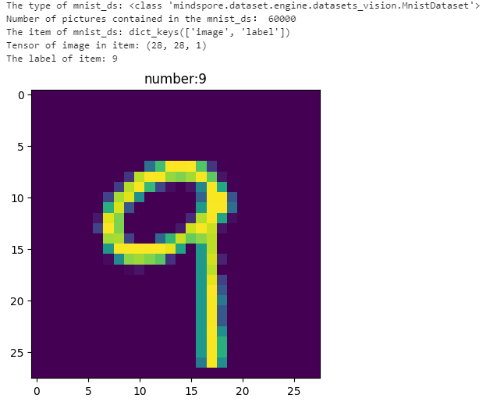
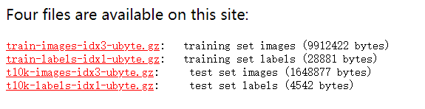
实验数据处理
数据下载地址
数据处理主要是使用mindspore.dataset库进行读取，先读取部分得知数据集里存储数据的格式数量，方便后续参数选择。

Slide 25
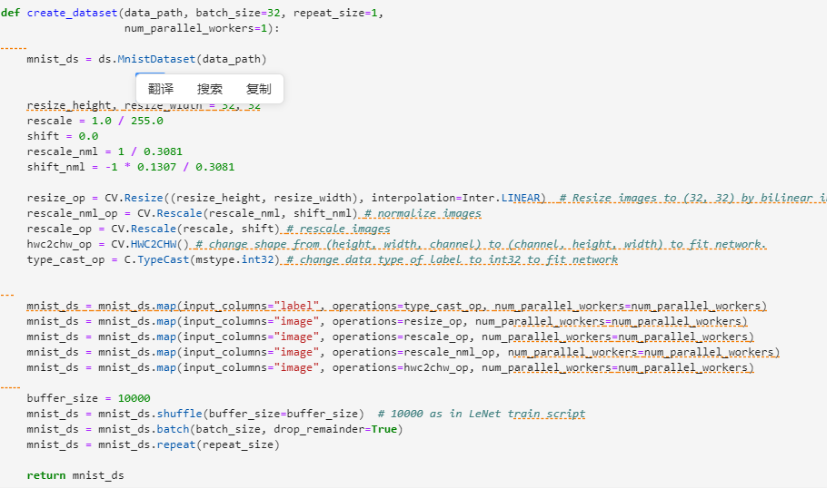
再之，创建一个create_dataset的函数，用于构造方便后续模型训练的数据集。
使用图像处理和增广技巧对数据集进行处理，包括将图像大小缩放为 32x32，并进行归一化等。
对 MNIST 数据集进行 shuffle，batch 和 repeat 等操作，生成可以用于模型训练的数据集。

Slide 26
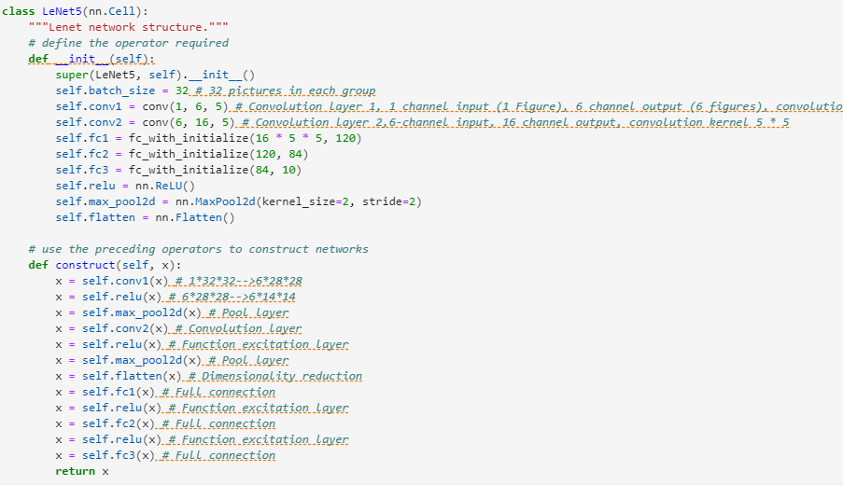
搭建卷积神经网络
在本次实验中，搭建了两层卷积层（conv1、2），两层池化层（pool2d），与三层全连接（fc1、2、3），同时设置激活函数（relu）。
construct是数据通过这几层，输出返回值的函数。

Slide 27
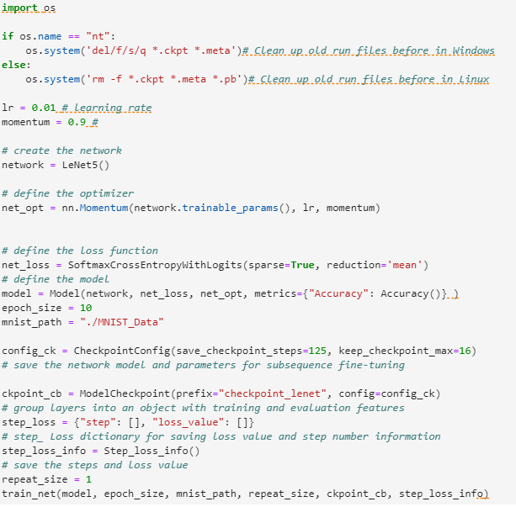
随后，设置好训练参数，包括学习率、动量，损失函数，定义训练轮数和定义保存步数和损失值的回调函数等，开始训练模型

Slide 28
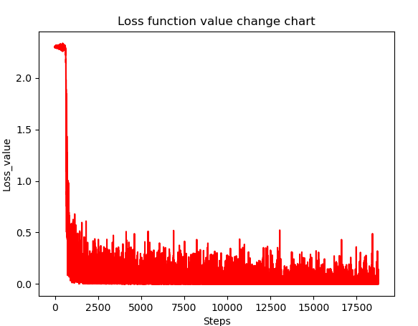
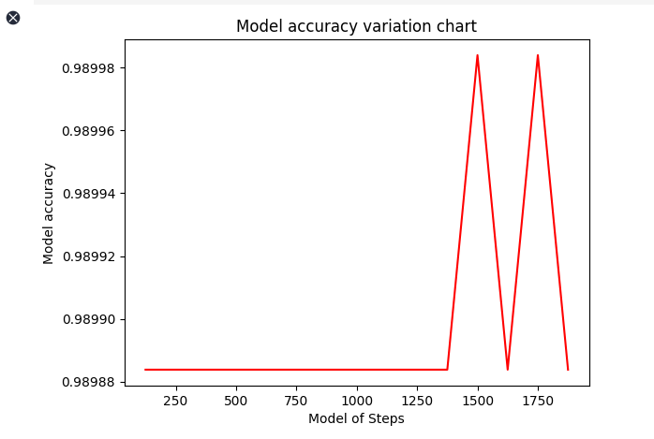
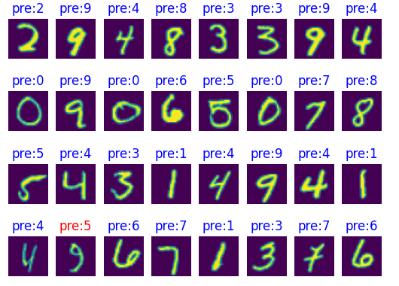
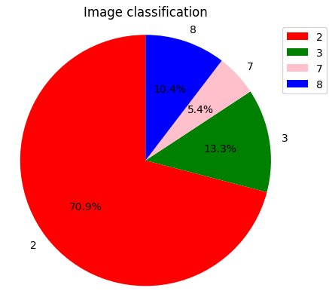
训练结果
损失函数值变化曲线
准确率变化曲线（第十次）
测试集测试
单次预测概率图

Slide 29
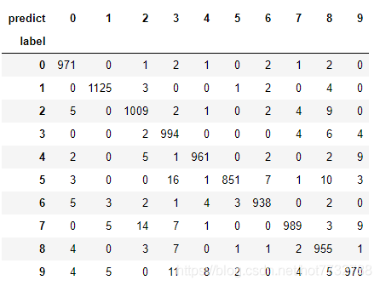
模型准确率为98.34%
混淆矩阵

Slide 30
算法的改进

Slide 31
平方差损失和交叉熵损失
交叉熵
平方差
损失函数对函数的影响：平方差损失函数适用于回归问题，而交叉熵损失函数适用于分类问题。并且，交叉熵损失函数相对而言对于异常数据更具有鲁棒性，因此在分类问题中，交叉熵损失函数是一种更优的选择。
本次实验测得两模型的准确率相差不大，影响较小。

Slide 32
Mini-batch和no batch
在深度学习中，为了训练模型，我们需要将训练数据划分为多个批次（batch）进行训练，每个批次包含多个样本，这种训练方式就叫做 mini-batch 训练,而no batch没有划分。
代码中当每批划分32个时，准确率为98.34，而使用no batch时，准确率为98.99。有显著提升。
mini-batch因为有划分，可以减少内存消耗，让训练速率变高，泛化能力好。
no batch可能训练速率慢，但是准确性更高。

Slide 33
Relu和Sigmoid
两种不同的激活函数，对本次模型的影响非常大
使用Relu激活函数时，准确率为98.34，而使用Sigmoid时，准确率却只有35.27。
总而言之，Relu适合回归问题，而Sigmoid能够将神经元的激活映射到 (0, 1) 区间内，从而更适用于将神经网络输出作为概率值的场景，如二分类分类问题。

Slide 34

有dropout和无dropout
Dropout 是一种常用的神经网络正则化方法，它通过随机丢弃一定比例的神经元来减少网络的过拟合，从而提高模型的泛化能力。
随机失活比例调成0.5，加入到卷积网络net中。
发现准确率大大提高，从98.34提高到了99.14。说明加入drop环节确实能提高模型的能力。

Slide 35
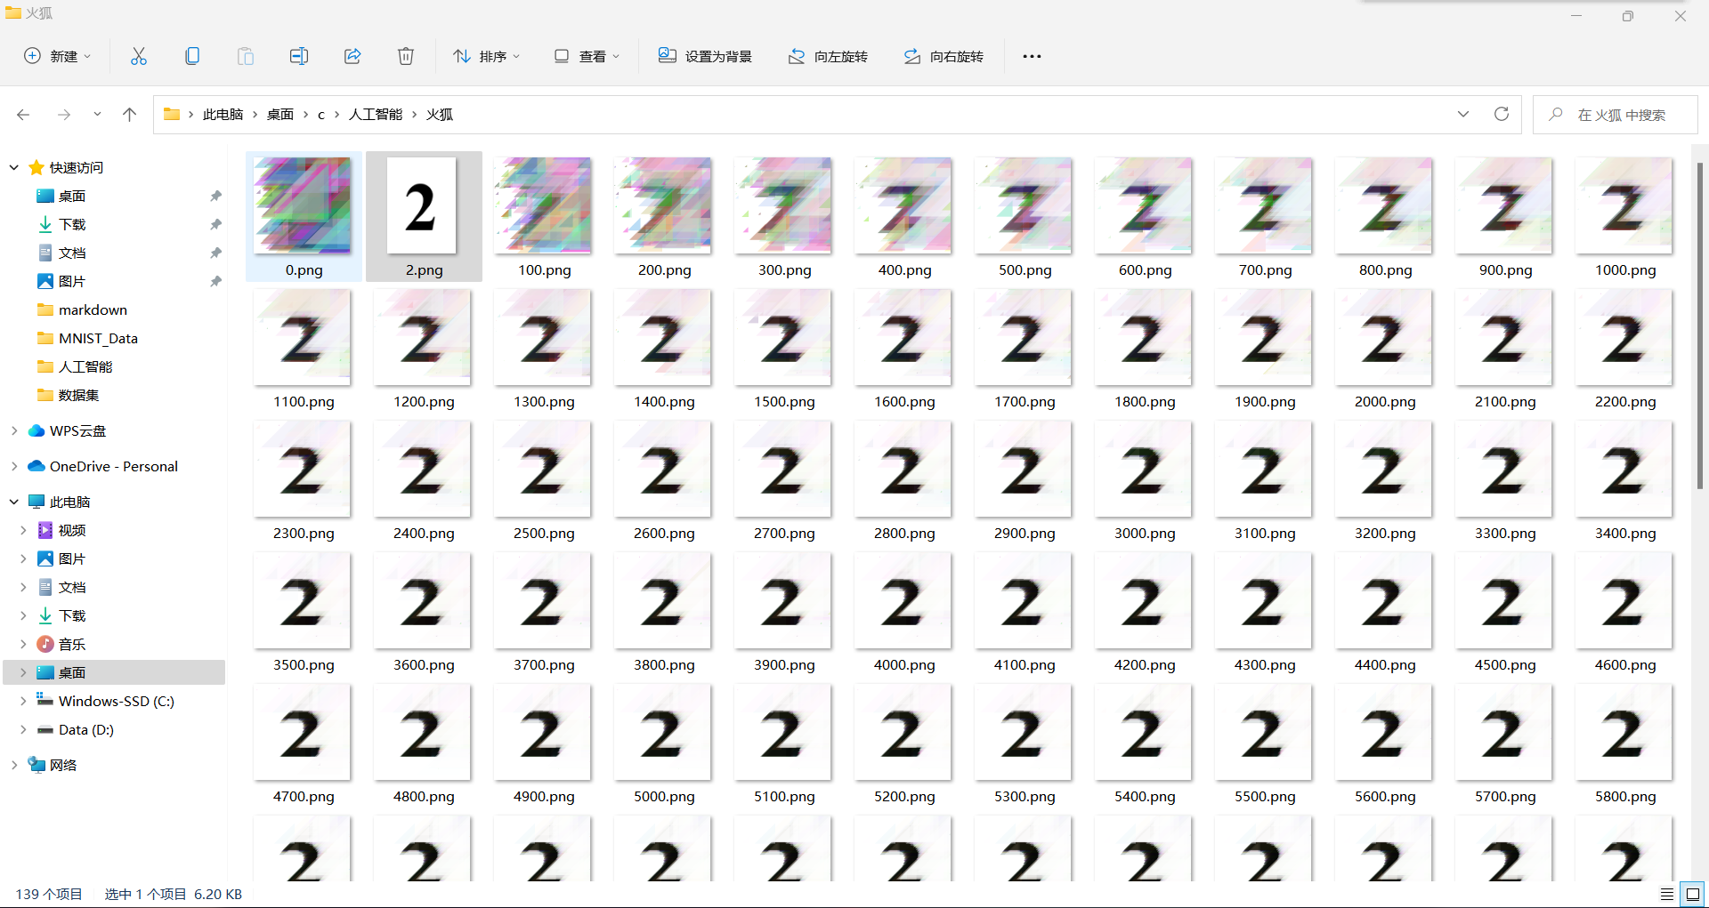
遗传算法生成的手写数字图像

Slide 36
实验三 乳腺癌识别

Slide 37
实验要求(本次实验选择B)
该问题评分按A，B，C三个级别进行，C为基础版，B为进阶版，A为超级版，C的最高分为90，B的最高分为100，A的最高分可超出100达到120。每个小组按任务级别不同分别比较不同评价指标。三个级别要求如下：
C. 完成图像级别的分类任务，用ModelArts的标签工具对图像进行分类标注，训练模型完成良性、恶性和正常B超影像的分类识别任务。评价指标为每类数据的F1值；
B. 完成肿瘤检测任务，用ModelArts的标签工具对图像进行检测框标注，不仅要完成良性、恶性等的识别，还要求用检测框定位出肿瘤位置。评价指标为分类的F1和检测框的mIOU（均交并比，良性、恶性两类检测框的IOU均值）；
A. 完成肿瘤分割任务，利用数据集提供的MASK图像提取分割标签，不仅要完成良性、恶性等的识别，还需要分割出肿瘤轮廓。评价指标为分类的F1和MASK的mIOU；

Slide 38
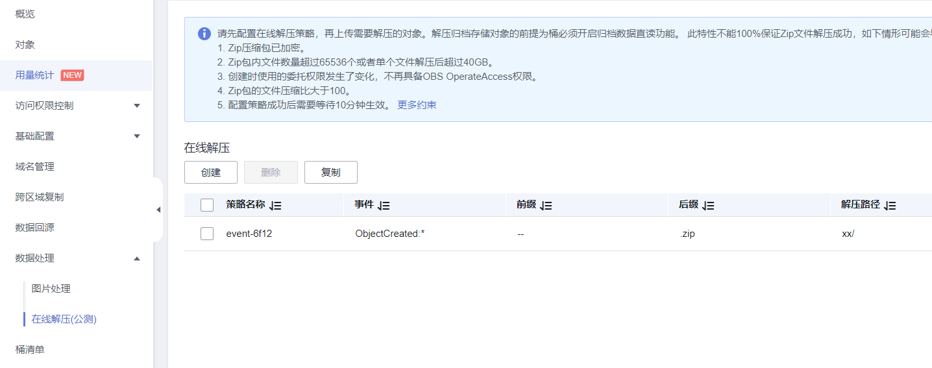
实验数据处理
下载老师上传的Dataset_BUSI_with_GT文件，里面分别有benign（良性）、malignant（恶性）、normal（正常），每个文件里分别有该症状的图片和与之对应的mask图。
将其中所有良性和恶性的症状图上传到obs桶中。由于文件数量过多，可能无法一次性上次，可以先压缩成一个压缩包，然后在使用obs上的在线解压功能。
设置好前缀和后缀，这样符合要求的zip文件上创到桶中时会自动解压。

Slide 39
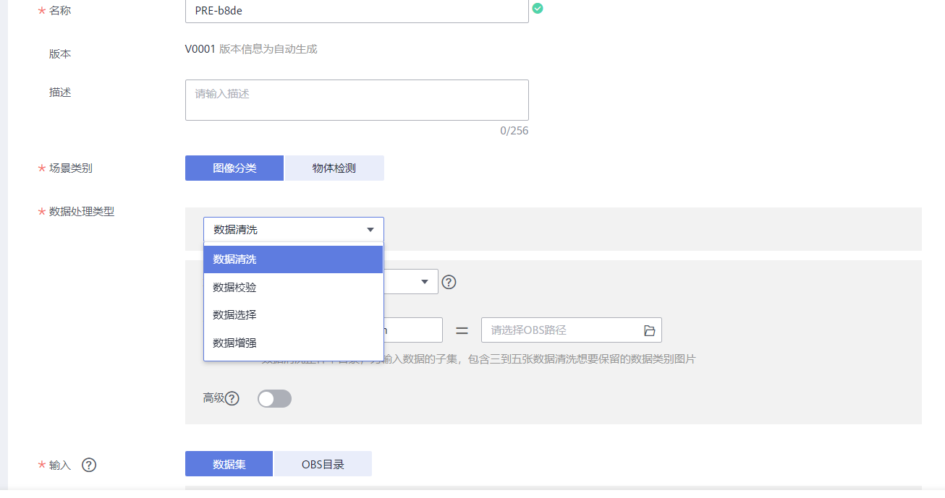
在之后再modelarts模型中创建数据集，并依据每张图片的mask图，标出图上肿瘤的位置与种类，即打标签。所有图片都打完之后，可以进行进一步的数据处理，包括数据清洗和数据加强。

Slide 40
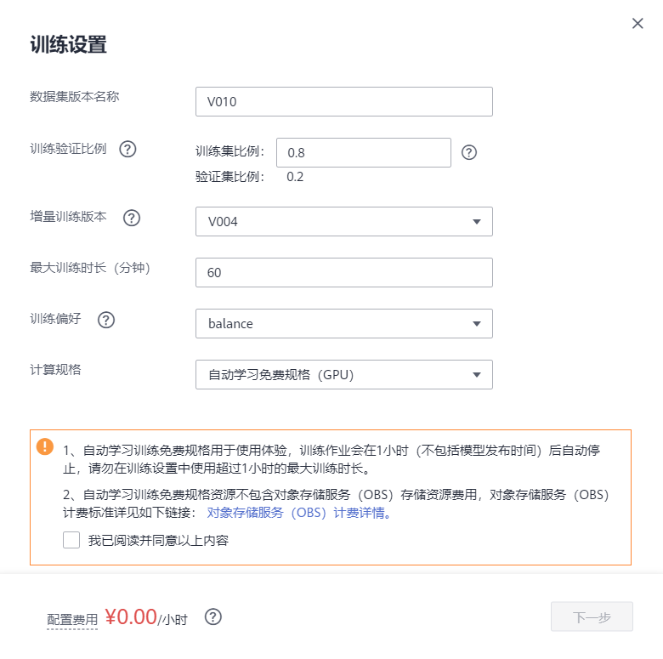
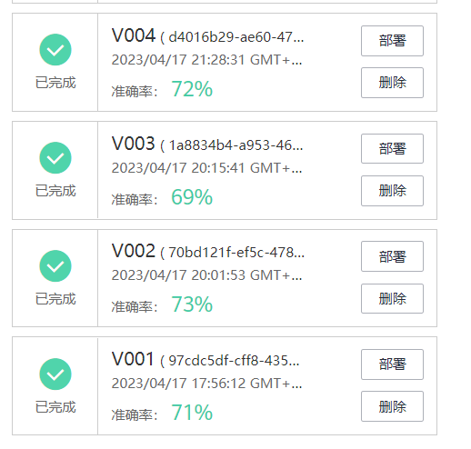
最后整理好数据集就可以开始训练了，这里选择的是物体检测。选择你最后最优的数据集版本，可以选择平衡训练，也可以正确率优先。也可以添加一些你之前训练的模型。

Slide 41
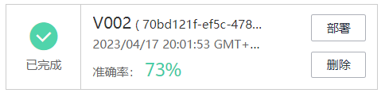

训练结果
最好的一次训练结果准确率达到了73%
两类的精确率和召回率
恶性F1值：0.60
良性F1值：0.90

Slide 42
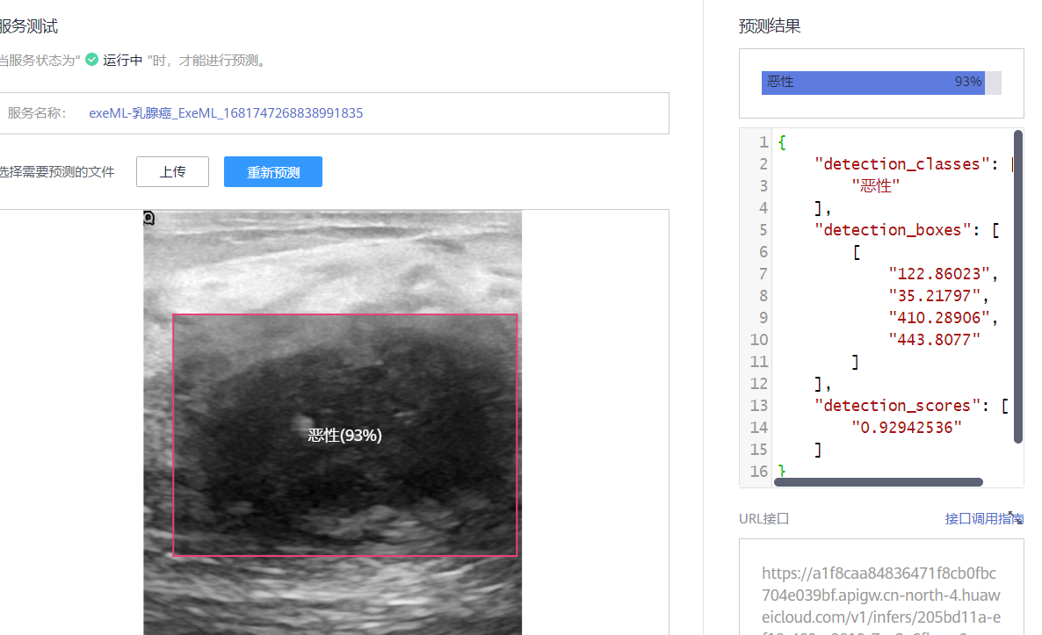
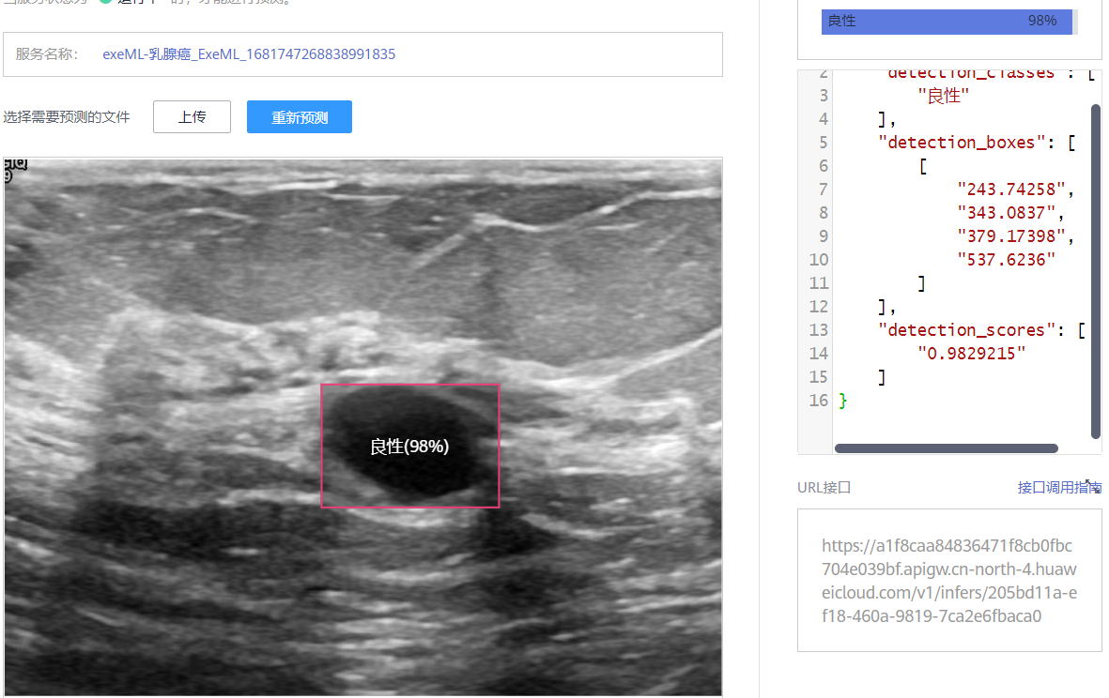
原图片为恶性肿瘤进行预测
原图片为良性肿瘤进行预测

Slide 43
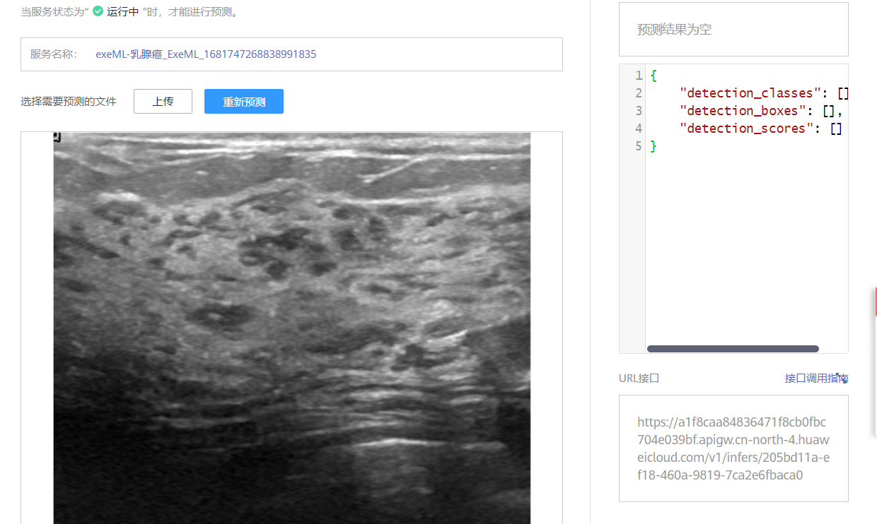
正常图片进行预测

Slide 44
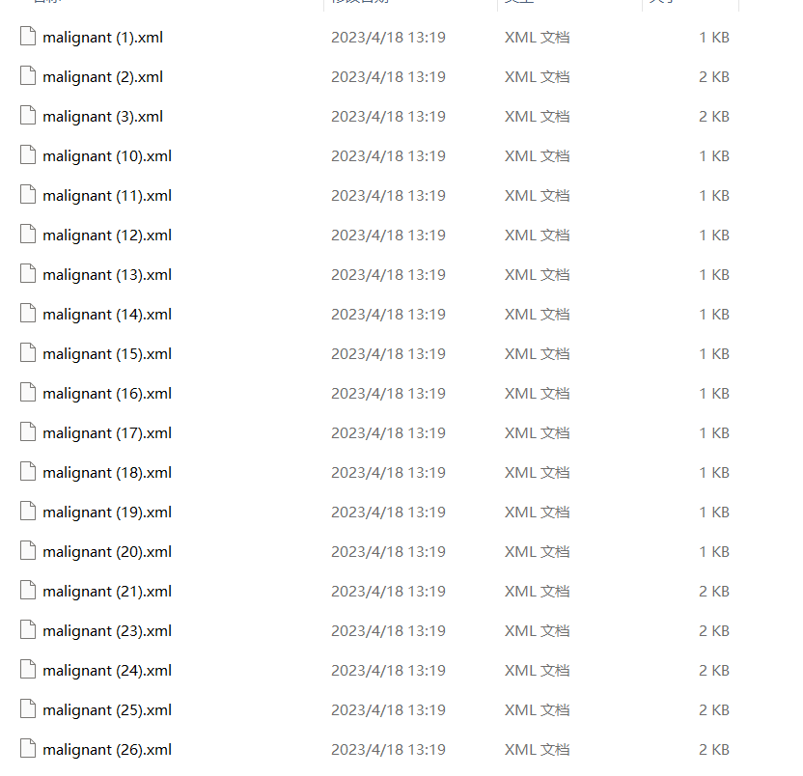
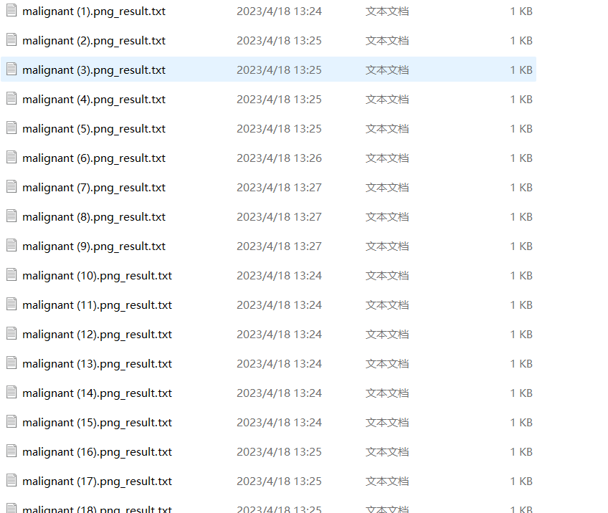
最后可以得到之前手动标注的图片与模型预测图片的检测框坐标信息

Slide 45
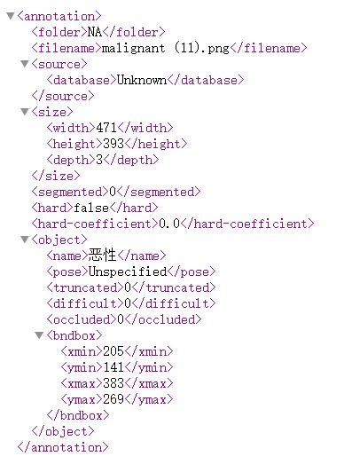
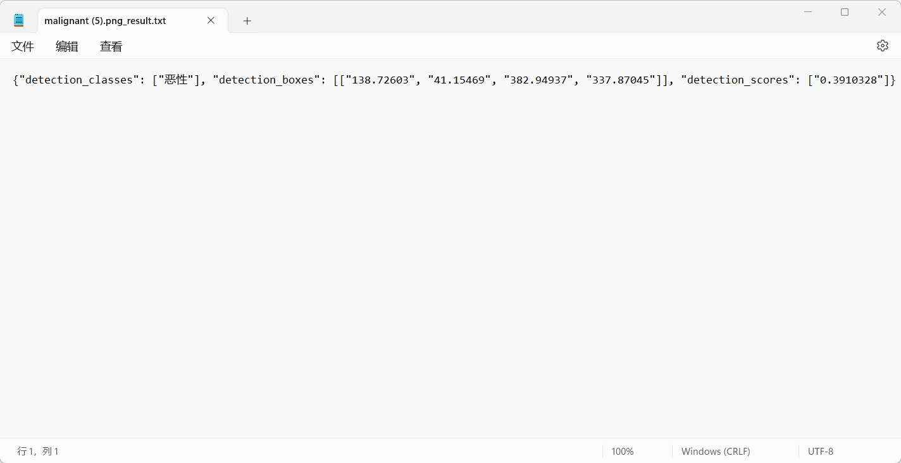
手动标签xml文件内部格式
预测标签txt文件内部格式

Slide 46
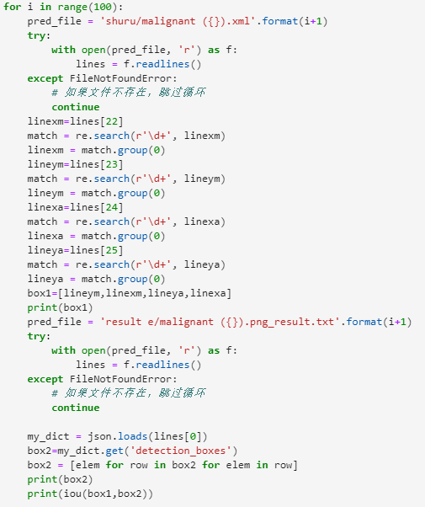
自己设计代码计算检测框的mIOU值
数据输入代码
通过os库读入文件文本。
对于xml文件可以用re库正则表达式读取对应行的坐标值；
而对于txt文件，则使用json库，将列表单值文本转化成字典，再提取key为坐标的相应值。

Slide 47
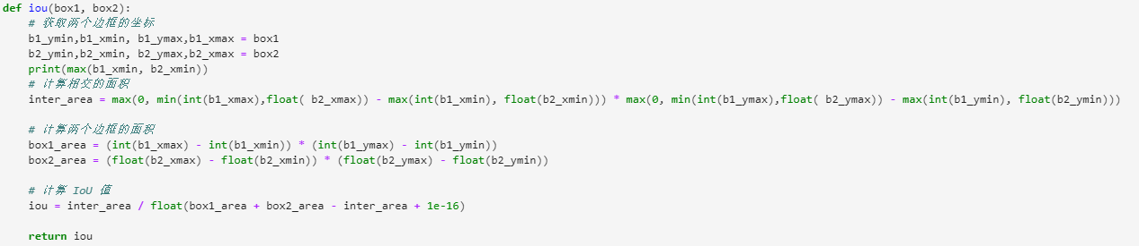
计算代码
对两个方框的坐标进行计算，得到方框重合的面积，再除以两者方框的总面积之合，即可得到IOU值。
最后再将多个IOU值相加除以数量，得到MIOU值（平均）

Slide 48
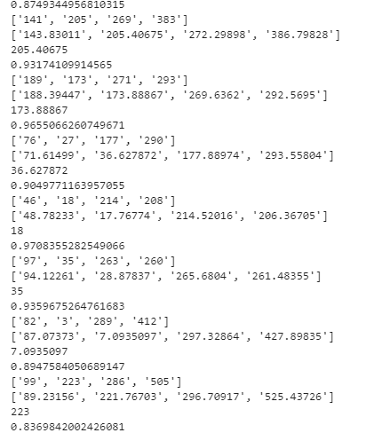
最后通过每张图片的IOU值，得到模型的MIOU值为89.49

Slide 49
感谢观看！

